Slide 1
C-Scan 짝수 홀수줄 이상
: B-Scan map에서 기원
: B-Scan Cube에서 기원?

Slide 2
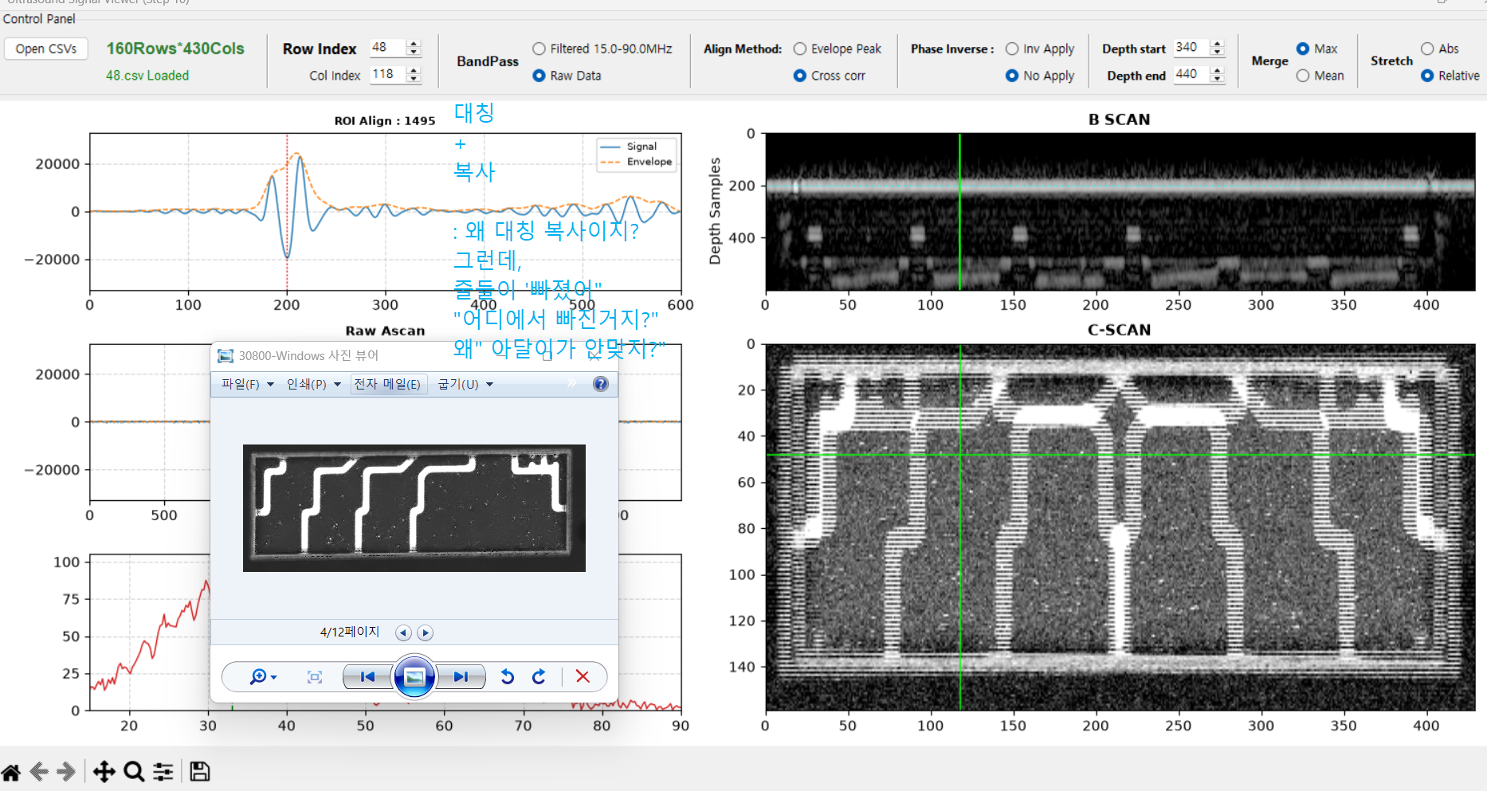

Slide 3
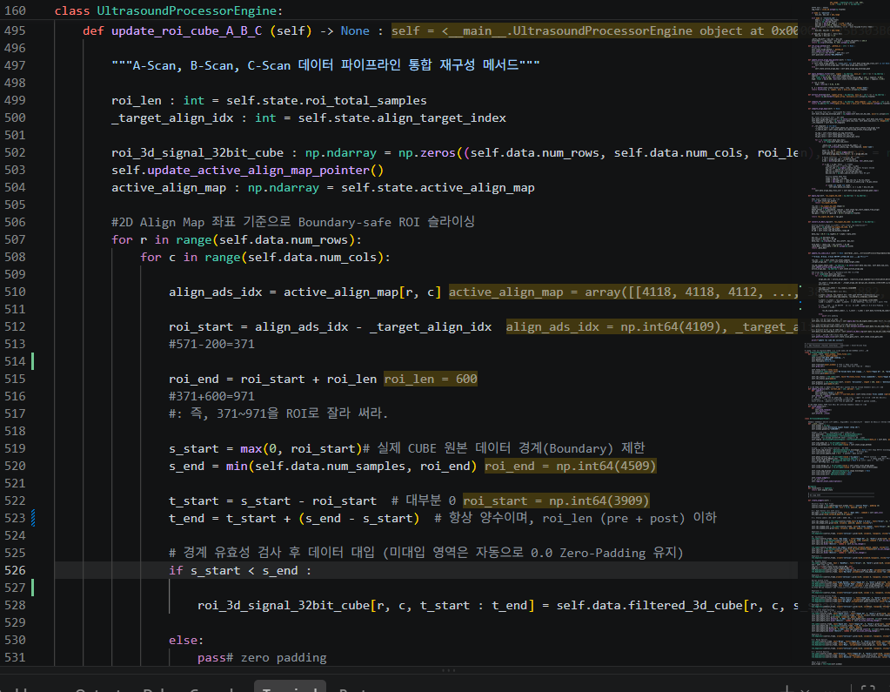
의심 코드 부분

Slide 4
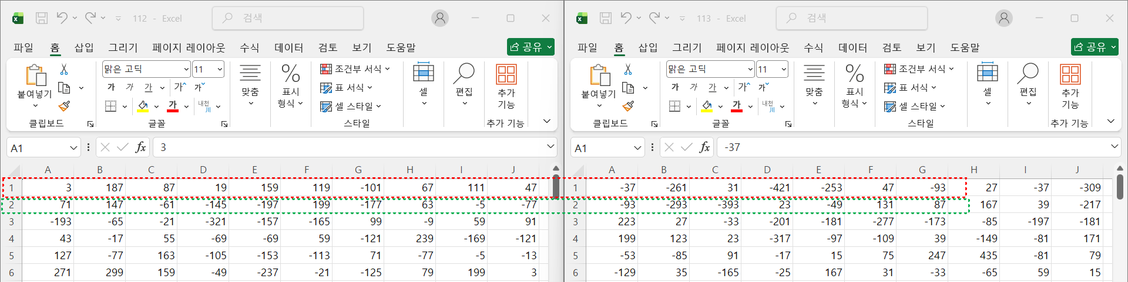
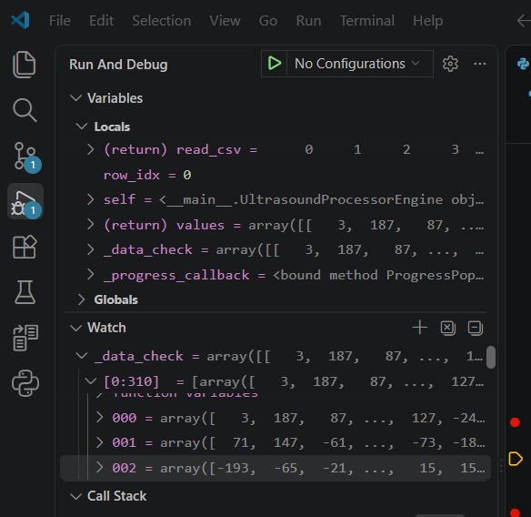
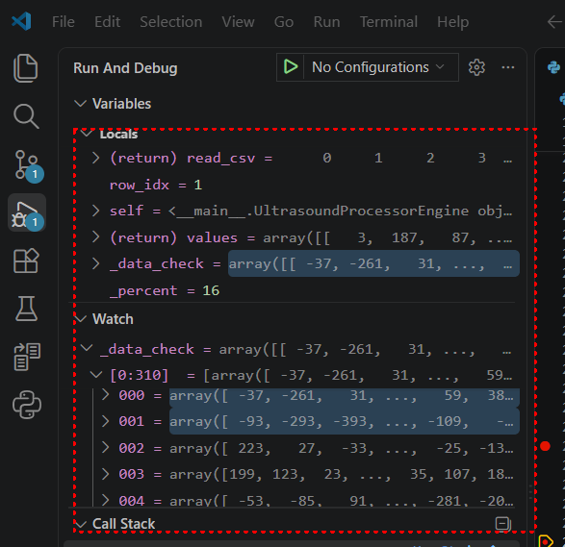

Slide 5
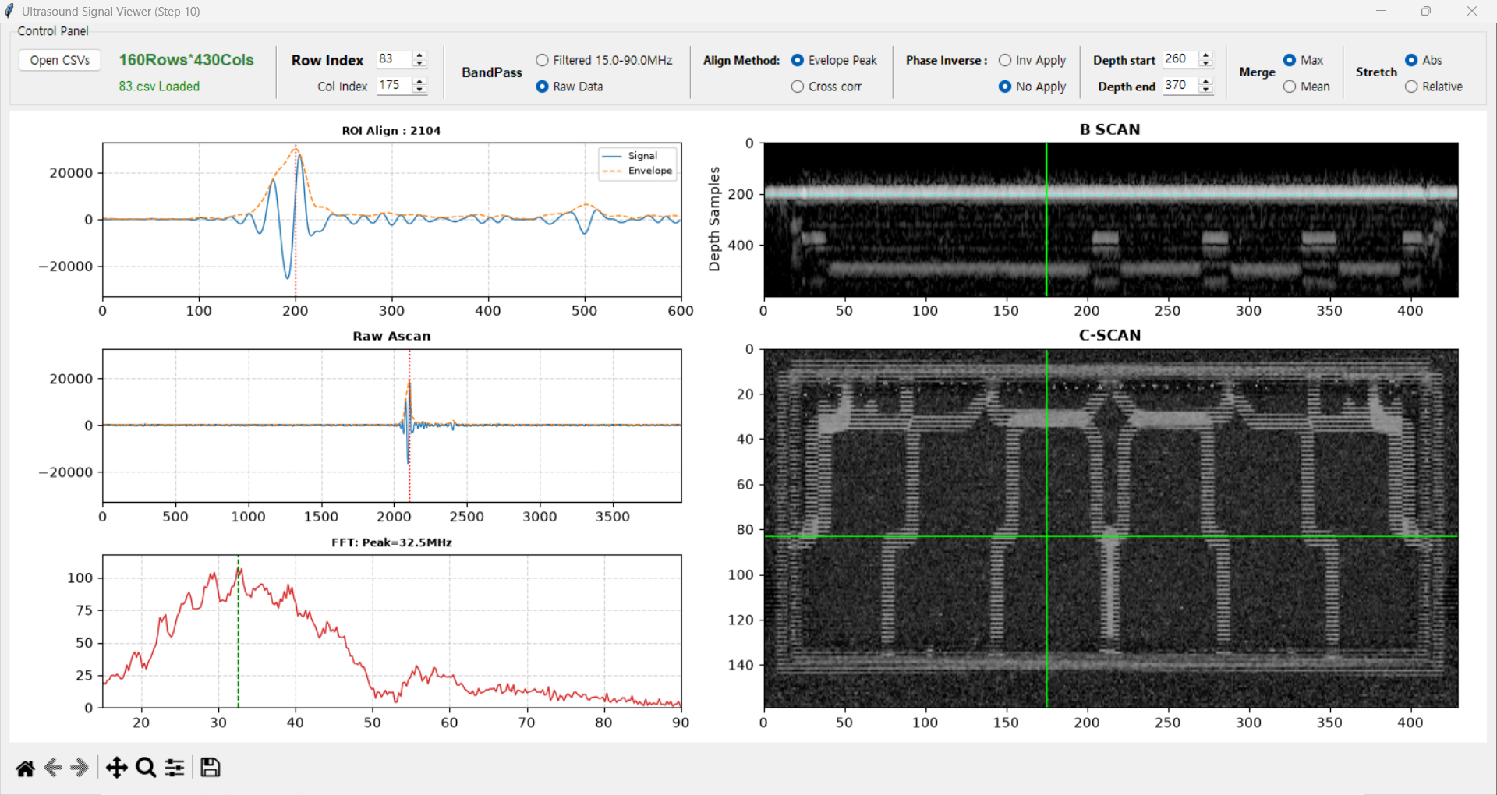
ROI=83

Slide 6
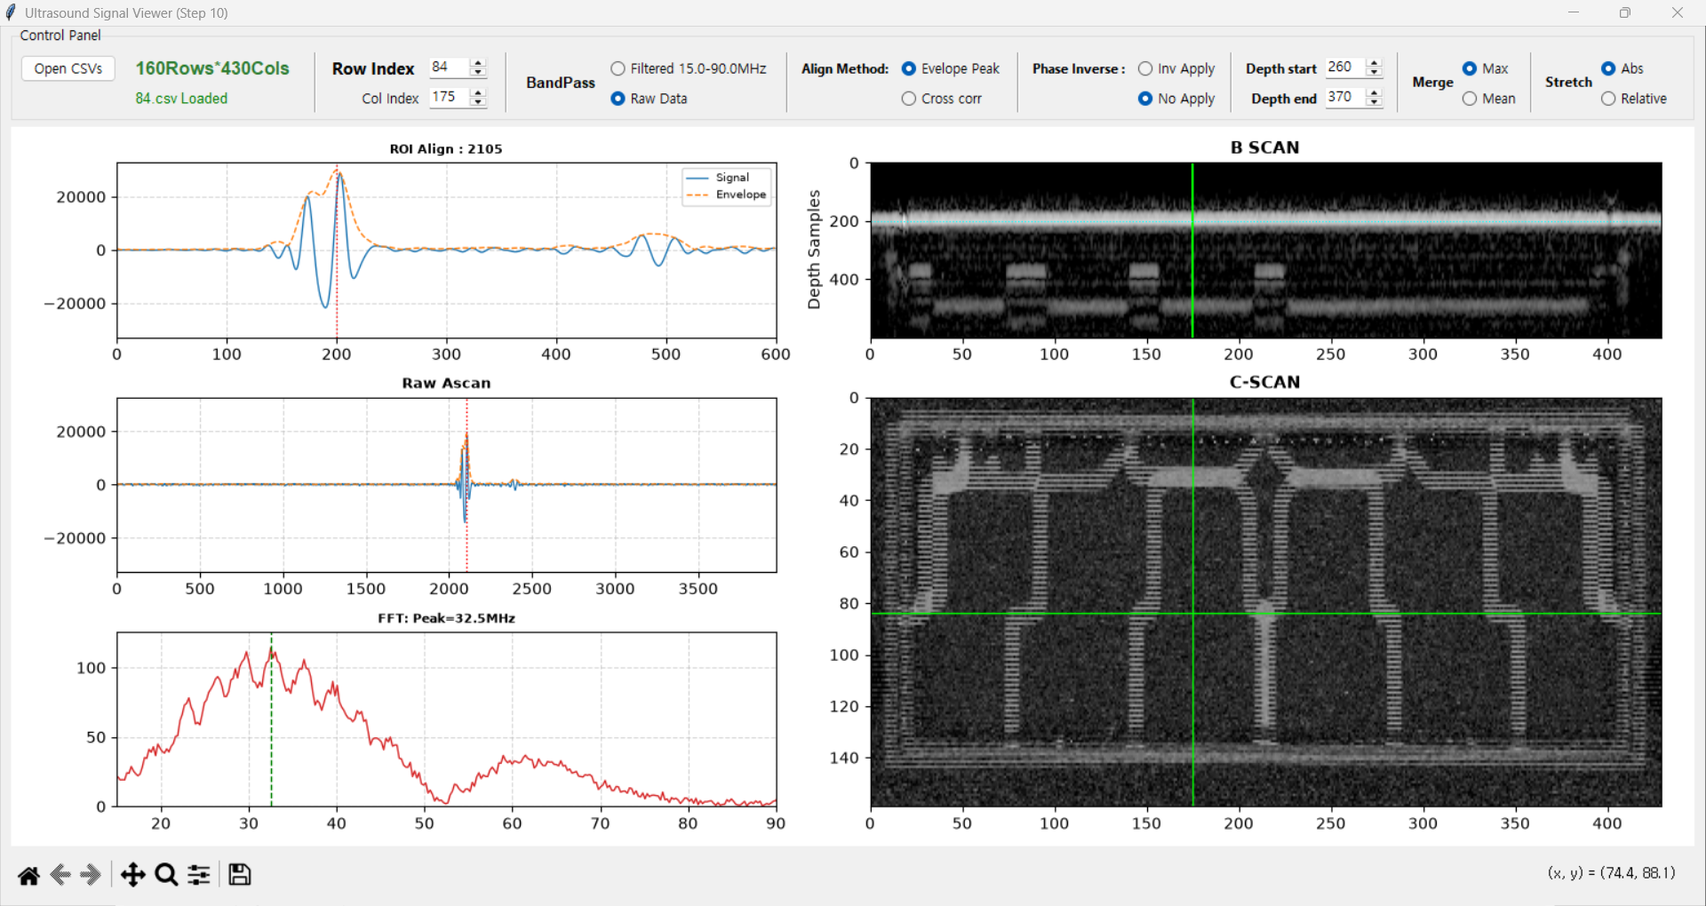
ROI=84

